Slide 1
KEUZEDEEL DUITS
MBO niveau 4
BEROEPSGERICHT DUITS A1-A2

Slide 2
Begrüßen und Abschied nehmen
formell
Guten Tag (ganzer Tag)
Guten Morgen (< 12 Uhr)
Guten Abend (> 19 Uhr)
informell
Hallo
Grüß dich
formell
Auf Wiedersehen
Auf Wiederhören (Telefon)
Gute Nacht (schlafen gehen)
informell
Tschüss
Ciao

Slide 3
Fünfer “ICH 1”(= 5 Sätze)
Ich heiße
Ich komme aus Deutschland
Ich wohne in Herwen (NL)
Ich spreche Deutsch, Niederländisch und Englisch.
Meine Mailadresse ist: a.faust@helicon.nl

Slide 4
i-d-e-w-i-s-S
idewisS: komm en / lach en
e - st - t - en – t – en – en
1 >1
komm
lach

Slide 5
heißen rasen
ich heiß e
du heiß s t
er, sie, es heiß t
wir heiß en
ihr heiß t
sie heiß en
Sie heiß en
ich ras e
du ras s t
er, sie, es ras t
wir ras en
ihr ras t
sie ras en
Sie ras en

Slide 6
antworten: + e reden: + e
ich antwort e
du antwort e st
er, sie, es antwort e t
wir antwort en
ihr antwort e t
sie antwort en
Sie antwort en
ich red e
du red e st
er, sie, es red e t
wir red en
ihr red e t
sie red en
Sie red en

Slide 7
der (er) – die (sie) – das (es)
der (m, s)
m. Person, Tier
Tag, Monat, Jahreszeit
- ismus, - ing
- er, - en
die (f, s)
f. Person, Tier
Zahlen
- heit, - keit, - tät, - ung, - ion, -schaft, - in
- e (aber: der Affe, der Junge)
das (n, s)
- chen, - lein
Ge – e
- o (Lateinisch)
- ment
alle (pl): die

Slide 8
der / die / das ?????!
Schüler
Freundschaft
Morgen
Kommunismus
Bruder
Schwester
Tante
Freundlichkeit
Entschuldigung
Gebäude
Revolution

Slide 9
SINGULAR (s) – PLURAL (pl) https://de.pons.com/%C3%BCbersetzung?q=Buch&l=deen&in=&lf=de
Regel pl: maskulin: Umlaut + e: der Plan – die Pläne
der Sohn – die Söhne
feminin: + (e)n: die Frau – die Frauen
die Schwester- die Schwestern
neutrum: + e: das Jahr – die Jahre
das Problem – die Probleme
m + n: –el, -en, -er: der Schlüssel – die Schlüssel
aber f: die Schüssel – die Schüsseln

Slide 10
Mehrzahl üben (mv oefenen):
Der Verkauf
Der Preis
Der Freund
Der Brief
Die Person
Die Schuld
Die Miete
Das Angebot
Das Produkt
Das Dokument
Die Verkäufe
Die Preise
Die Freunde
Die Briefe
Die Personen
Die – (geen mv)
Die Mieten
Die Angebote
Die Produkte
Die Dokumente

Slide 11
r e s e - e - e +1 = Subjekt
der die das die (>2)
r e s e
er sie es sie (>2)
ein eine ein meine (>2)
-- e -- e
er sie es sie (>2)

Slide 12
re s e - e – e +1 = Subjekt “HIJ” Nominativ n e s e n e – e +4 = ObjeKt “HEM” Akkusativ
ein eine ein meine (>2)
keine, deine, seine
-- e -- e
n e -- e
ihn sie es sie
Der Mann (+1) sieht einen Hund (+4).
Er sieht ihn.
der die das die (>2)
+1 r e s e
+4 n e s e
ihn sie es sie
Der Mann (+1) sieht den Hund (+4).
Er sieht ihn.

Slide 13
Minimum-Satz
Wat doet zij?
De vrouw roept
Wie roept zij? (LV !)
De vrouw roept de man (“HEM”)
de vrouw = O, de man = LV
In Duits:
Die Frau ruft
Wen ruft die Frau?
Die Frau ruft den Mann

Slide 14
Possessivpronomen
 | der ein -- | die ein e | das ein -- | die (pl) viel e
Ich | mein -- | mein e | mein -- | mein e
du | dein -- | dein e | dein -- | dein e
er / sie / es | sein -- ihr -- sein -- | sein e ihr e sein e | sein -- ihr -- sein -- | sein e ihr e sein e
wir | unser -- | unser e | unser -- | unser e
ihr | euer -- | eur e | euer -- | eur e
sie | ihr -- | ihr e | ihr -- | ihr e
Sie | Ihr -- | Ihr e | Ihr -- | Ihre

Slide 15
FÜNFER “ICH 2”
Am fünfzehnten Januar werde ich ……..undfünfzig.
Ich habe eine Tochter, einen Sohn und einen Hund.
Ich bin Tierärztin und Lehrerin / (studiere Biologie).
Meine Hobbys sind Singen und Motorradfahren.
Ich gehe gern zum Deutschkurs.

Slide 16
Zahlen
eins, zwei, drei, vier, fünf
sechs, sieben, acht, neun, zehn
elf, zwölf
dreizehn, vierzehn, …….
zwanzig, dreißig, vierzig, ….
(ein)hundert, zweihundert…..
(ein)tausend, zweitausend….
hunderttausend, …..
Vorsicht !!!!!:
Sechzehn (nicht sechs zehn !)
siebzehn (nicht sieben zehn !)
dreißig (nicht drei zig !)
Sechzig (nicht sechs zig !)
Siebzig (nicht sieben zig !)

Slide 17
Ordnungszahlen
1 → ers te
2 → zwei te
3 → drit te
4 → vier te
7 → sieb_ te !!
8 – 19: + te
20 → zwanzig s te ……
100 → hundert s te
1000 → tausend s te
Gilt für alle Nomen: m, f, n im Nominativ (+1)
Im Akkusativ (+4) und Dativ (+3) verändert sich die Endung: + n
Bsp.: am fünfzehnten (+3) Januar habe ich Geburtstag.

Slide 18
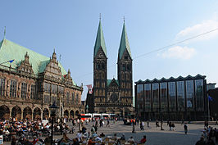
FÜNFER “BREMEN”
BREMEN
Zum Einkaufen fahre ich nach Bremen.
Dann will ich zum KFC.
Danach gehen wir zu Werder ins Stadion.
Wir fahren mit dem Zug nach Arnheim.
Zum Schluss fahre ich wieder nach Hause.
nach → Ort, Stadt
zum = zu dem (+3, zu; Gebäude, Person)
ins – in das (+4, wohin?)
mit dem Zug (+3, mit)
nach Hause (naar huis)

Slide 19
haben & sein - Präsens
ich hab e
du ha_ st
er, sie, es ha_ t
wir hab en
ihr hab t
sie hab en
Sie hab en
ich bin
du bist
er, sie, es ist
wir sind
ihr seid
sie sind
Sie sind

Slide 20
haben & sein - Präteritum
ich war_
du war st
er, sie, es war_
wir war en
ihr war t
sie war en
Sie war en
Ich hat te
Du hat test
Er, sie, es hat te
Wir hat ten
ihr hat tet
Sie hat ten
Sie hat ten

Slide 21
Casus – System: Artikel im Dativ & Akkusativ
“der” | “ein” | casus
m f n pl | m f n pl
r e s e | - e - e | +1 Nominativ / Subjekt | “HIJ”
m r m n+n | m r m n+n | +3 Dativ – Objekt | “AAN HEM” / wo?
n e s e | n e - e | +4 Akkusativ - Objekt | “HEM” / wohin?

Slide 22
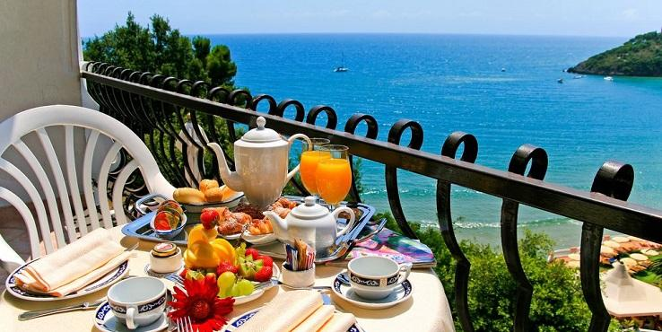
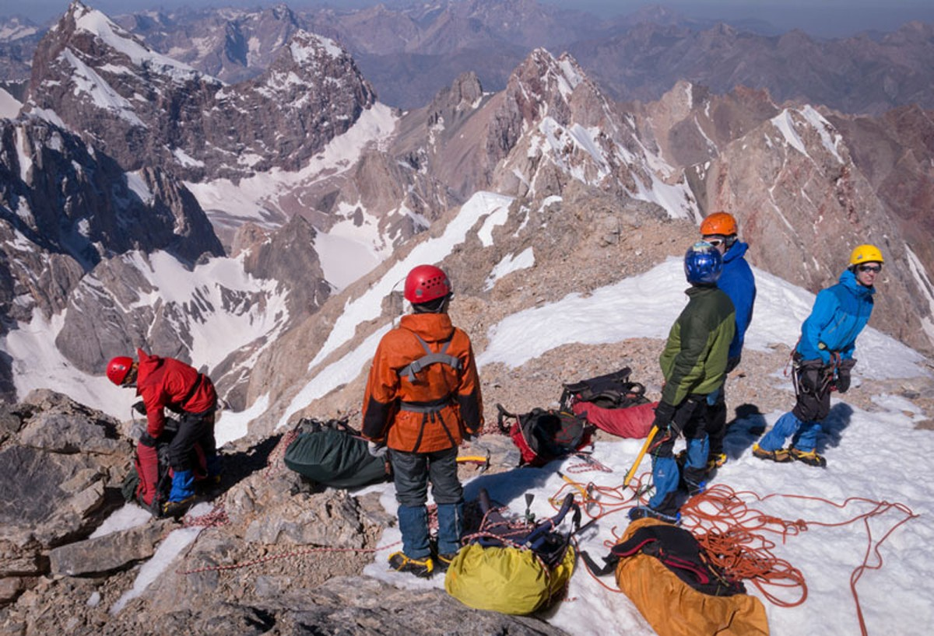
FÜNFER “URLAUB”
Ich fahre mit meiner Schwester in Urlaub.
Wir fliegen nach Mallorca.
Dort möchte ich am Strand liegen und faulenzen.
Ich habe keine Lust, in die Berge zu gehen
Wir hatten schönes Wetter und haben viele Wanderungen gemacht
Mit +3
m r m n+n
Nach (Ort)
Am Strand (an dem +3, wo?, m r m n+n)
In die (+4, wohin?) n e s e

Slide 23
FÜNFER “WO – WOHIN- WANN”
Wir haben von 17-20 Uhr Unterricht.
Am Montag, den 16. Juni muss ich zum Arzt.
Möchtest du im Urlaub an den Strand (gehen)?
Das Restaurant ist zwischen 14 und 18 Uhr geschlossen
Im Gebirge gehe ich auf den Gipfel
Von ……. Bis
Am = an dem (+3, Zeit, wann?)
Im = in dem (+3, wo?) Urlaub; an den (+4, wohin?) Strand
Zwischen …… und …… Uhr
Im Gebirge (+3, wo?); auf den (+4, wohin?) Gipfel

Slide 24
PRÄPOSITIONEN: Ort - Zeit

Slide 25
Reisen
ich fahre ……. (wohin?)
Ich bin ……… (wo?)
nese –mrm n+n:
wo → mrm n+n
wohin → nese
“Ist schon da” +3
“Muss noch kom-men” +4

Slide 26
FÜNFER “PRAKTIKUM”
Ich möchte gern in Ihrem Betrieb ein Praktikum machen.
Ich habe schon in einem Gartenbetrieb gearbeitet.
Ich möchte in der Zeit zwischen 5.2. und 1.4. kommen.
Ich würde mich freuen, wenn es klappt.
Ich hoffe auf Ihre baldige Antwort.
wo? In +3
zwischen (Zeit) +3: fünftem Zweiten und erstem Vierten

Slide 27
“möchten”
Ich möcht e
Du möcht est
Er, sie, es möcht e
Wir möcht en
Ihr möcht et
Sie möcht en
Sie möcht en
drukt een wens uit
wat je graag wilt (beleefd)
gebruik niet ‘ich will’, dat is onbeleefd, dwingend

Slide 28
Vergangenheit – Perfekt schwache Verben

Slide 29
Vergangenheit – Perfekt starke Verben

Slide 30
Konjugation “fahren”: a → ä (starkes Verb: fahren – fuhr – ist gefahren)
ich fahr e
Du fähr st
wir / sie / es fähr t
wir fahr en
ihr fahr t
sie fahr en
Sie fahr en
Ich ras e
Du ras t
Er / sie / es ras t
Wir ras en
Ihr ras t
Sie ras en
Sie ras en

Slide 31
Konjugation “sprechen” e → i “lesen” eeeee (starke Verben: sprechen – sprach – hat gesprochen, lesen – las – hat gelesen)
ich sprech e
du sprich st
er / sie / es sprich t
wir sprech en
ihr sprech t
sie sprech en
Sie sprech en
ich les e
du lies t
er / sie / es lies t
wir les en
ihr les t
sie les en
Sie les en

Slide 32
FÜNFER “SMALLTALK”
Guten Tag, wie geht es Ihnen?
Danke, gut; und Ihnen?
Wo kommen Sie her / was machen Sie beruflich?
Hatten Sie eine angenehme Reise?
Es ist schön, dass ich Sie kennengelernt habe.
Geen “mit”!!!! (hoe gaat het met u?)
Dank u, goed; en met u?
Waar komt u vandaan / wat doet u als beroep? O = ?
Had u een aangename reis? O = Sie, LV = eine Reise
Fijn dat ik U ontmoet heb.
O = ich, LV = Sie

Slide 33
Fragen
Wer? (+1)
Wen? (+4)
Wie?
Wann?
Was?
Wo?
Wer fährt mit dem Zug?
Wen hast du gesehen ?
Wie heißen Sie? / heißt du?
Wann frühstückst du ?
Was ist dein Hobby?
Wo wohnen Sie / wohnst du?

Slide 34
Modalverben “können” & “müssen” (kunnen & moeten)
können
ich kann_
du kann st
er kann_
wir könn en
ihr könn t
sie könn en
Sie könn en
Sie kann stundenlang telefonieren.
müssen
ich muss_
du muss t
er muss_
wir müss en
ihr müss t
sie müss en
Sie müss en
Man muss Geld verdienen.

Slide 35
Modalverben “wollen” & “dürfen” (willen & mogen)
ich will_
du will st
er, sie, es will_
wir woll en
ihr woll t
sie woll en
Sie woll en
Wir wollen nach Arnheim.
ich darf_
du darf st
er, sie, es darf_
wir dürf en
ihr dürf t
sie dürf en
Sie dürf en
Morgen dürfen wir zuhause bleiben.

Slide 36
Anrede und Gruß (Schreiben)
Anrede - formell:
Sehr geehrter Herr….. (Name !)
Sehr geehrte Frau……
Sehr geehrte Damen und Herren, ……
Anrede - informell:
Lieber……. / Liebe …….
Hallo
Let op: datum met . (punt),
b.v. 2.4.2016
Gruß – formell:
Mit freundlichen Grüßen
Gruß - informell:
Herzliche Grüße
Viele Grüße
Liebe Grüße

Slide 37
FÜNFER „WÜNSCHEN, VORSCHLAGEN / BITTEN“
Ich wünsche dir viel Glück
Wo wärest du jetzt am liebsten?
Wir würden gern nach Torremolinos fliegen
Hätten Sie nicht auch lieber Ferien?
Könntet ihr nicht mitkommen?
Is “nu” / Ik wens je veel geluk.
Is (nog) niet waar / Waar was je het liefst?
Is (nog) niet waar / Wij zouden graag naar T. (willen) vliegen.
Is (nog) niet waar / Had u niet ook liever vakantie?
= voorstel (Vorschlag, Bitte) / Zouden jullie mee kunnen komen?

Slide 38
Wünschen / vorschlagen
haben → hätte
sein → wäre
andere ww: → würde + ww
denk aan: e-st-(t)-en-t-en-en
Ich hätte gern eine Cola.
Hättest du gern viel Geld?
Sie wären jetzt lieber am Strand.
Er wäre (!) gern größer.
Ihr würdet bestimmt gern nach Spanien fliegen
Würdest du jetzt lieber in die Muckibude gehen?

Slide 39
Entgegengesetzte Eigenschaften:
groß - groot
lang - lang
dick - dik
schön - mooi
gut - goed
neu - nieuw
billig -goedkoop
laut - luid
klein
kurz
dünn
hässlich
schlecht
alt
teuer
leise

Slide 40
Adjektive - Endungen
Im Nominativ +1
r e s e
Das ist ein_ kleiner Hund. (m)
Das ist eine große Tasche. (f)
Das ist ein_ liebes Kind. (n)
Das sind viele rote Äpfel. (Pl)
Im Akkusativ +4
n e s e
Ich sehe einen kleinen Hund.
Er hat eine große Tasche.
Sie sieht ein_ liebes Kind.
Du isst viele rote Äpfel.

Slide 41
GEGENSÄTZE – mit ZUSATZ: un- , -los (tegenoverstelling met toevogsel)
angenehm aangenaam
möglich mogelijk
glücklich gelukkig
zufrieden tevreden
begrenzt begrenst
pünktlich stipt / op tijd
höflich beleefd
sauber schoon
unangenehm
unmöglich
unglücklich
unzufrieden
unbegrenzt / grenzenlos
unpünktlich
unhöflich
unsauber

Slide 42
VERGLEICHEN – trappen van vergelijking:
+ ++ +++
-- - er am …….. (e)ste / …….. (e)ste
--------------------------------------------------------------------------------------------------
schön schöner am schönsten / der schönste
klein kleiner am kleinsten / der kleinste
dünn dünner am dünnsten / der dünnste
laut lauter am lautesten / der lauteste
schnell schneller am schnellsten / der schnellste
billig billiger am billigsten / der billigste

Slide 43
Let op, deze gaan anders !!
groß
lang
gesund
jung
hoch
teuer
gut
gern
größer – am größten
länger – am längsten
gesünder – am gesündesten
jünger – am jüngsten
höher – am höchsten
teurer – am teuersten
besser – am besten
lieber – am liebsten

Slide 44
VERGLEICHE - vergelijkingen
OVERTREFFEND:
…….. er als
Ich bin ………. als du (groter)
größer
Du bist ……….. als ich (jonger)
jünger
Er läuft ……….. als Hans (sneller)
schneller
Wir springen …………. als du. (hoger)
höher
EVEN GROOT:
genauso / ebenso ……wie
Ich bin genauso groß wie er
Du bist genauso jung wie ich
Er läuft ebenso schnell wie Hans
Wir springen ebenso hoch wie du.

Slide 45
FÜNFER “Beruf vorstellen”
Ich lerne in der Berufsschule den Beruf “Ernährungscoach”.
Ich möchte gern mit Menschen arbeiten.
Mein Interesse liegt bei der Entwicklung von Coaching.
Ich kombiniere gern Sport mit Aktivitäten.
Jeder soll sich in meinen Kursen wohlfühlen.

Slide 46
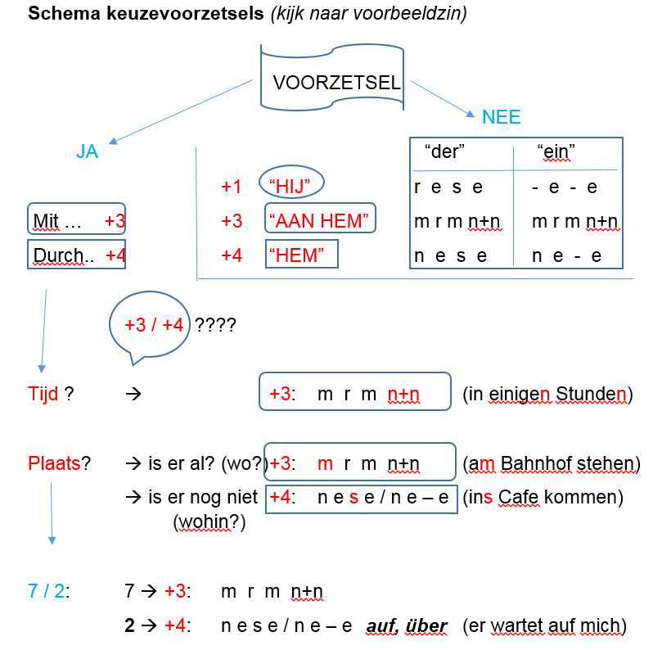
mit, nach, bei, von, seit, zu, aus, außer
durch, für, ohne, um, bis, gegen
“Unfall”
auf, an, hinter, neben, in =7 +3 unter, vor, zwischen, über
=2 +4

Slide 47
FÜNFER “VERKAUFSGESPRÄCH”
Guten Tag, mein Herr, womit kann ich Ihnen helfen?
Ich möchte einen Anzug / eine Hose / ein Hemd kaufen.
Ich würde Ihnen zu diesem Anzug raten.
Dieses Jackett steht Ihnen ausgezeichnet, es sitzt gut.
Danke für die Beratung, kann ich mit der Scheckkarte bezahlenmit?
helfen +3 ! (Ihnen = +3,)
einen Anzug (+4) kaufen n e – e, Akkusativ-Objekt
raten zu +3 ! (adviseren) m r m n+n
Es steht +3 ! (Ihnen, mir, dir)
für +4 n e s e, mit +3: m r m n+n

Slide 48
Fragewort welch _ ??? Nominativ / Akkusativ
“der”
m f n Pl
r e s e +1 (wer?)
n e s e +4 (wen oder was?)
Welch_
Welcher Apfel ist reif? (Subjekt)
Welche Möhre ist billig?
Welches Bier schmeckt gut?
Welche Apfelsinen sind süß ?
Welchen Käse möchten Sie?(Objekt)
Welche Flasche Wein trinken Sie?
Welches Brot hat Körner?
Welche Äpfel magst du gern?

Slide 49
Demonstrativum: Dies_ ??? Nominativ / Akkusativ
“der”
m f n Pl
r e s e +1 (wer?) Nominativ
n e s e +4 (wen oder was?) Akkusativ
Dies_
Dieser Anzug ist teuer. (Subjekt)
Diese Hose ist schön.
Dieses Hemd sitzt gut.
Diese Röcke sind zu kurz.
Diesen Schal mag ich nicht. (A-Objekt)
Diese Kleidung trage ich sonntags.
Dieses T-Shirt habe ich gestern gekauft.
Diese Schuhe findest du schick?

Slide 50
Imperativ - Instruktionen !
Gehen Sie zum Arzt !
Geh zum Arzt !
Nehmen Sie die Tabletten !
Nimm die Tabletten !
Lies den Beipackzettel !
Trinken Sie viel !
Kommt bitte pünktlich !
Lernt alle Nomen mit Artikel !!
Enttäuscht mich nicht !!
Sie gehen → gehen Sie !
Du geh st → Geh zum Arzt ! (Sg)
Sie nehmen → Nehmen Sie !
Du nimm st → Nimm !
Du lies t → Lies !
Ihr kommt → Kommt ! (Pl)

